Slide 1
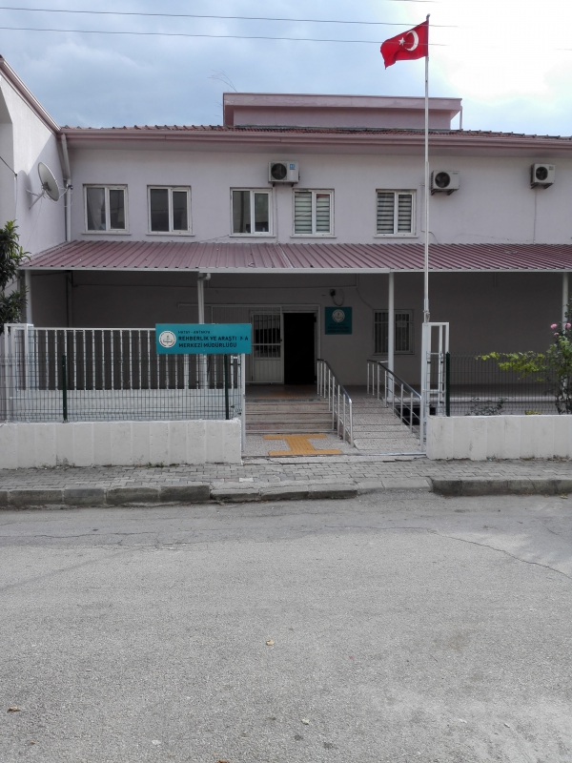
HATAY
REHBERLİK VE ARAŞTIRMA MERKEZİ

Slide 2
HATAY REHBERLİK VE ARAŞTIRMA MERKEZİ
1987 Yılında kurulan Hatay Rehberlik ve Araştırma Merkezi, Antakya, Defne, Samandağ, Altınözü ve Yayladağı ilçelerine hizmet veren Milli Eğitim Bakanlığı’na bağlı resmi bir kurumdur. 2004 yılından itibaren şu anda hizmet verdiği binasında faaliyetlerine devam etmektedir.

Slide 3
HATAY REHBERLİK VE ARAŞTIRMA MERKEZİ
Hatay
Rehberlik ve Araştırma Merkezi
Antakya’da 370.485 kişiye
Defne’de 146.803 kişiye
Samandağ’da 119.558 kişiye
Yayladağı’nda 28.954 kişiye
Altınözü’nde 60.603 kişiye toplamda 726.403 kişiye hizmet vermektedir.
Ayrıca geçici koruma statüsündeki bireylere yönelik özel eğitim ve rehberlik hizmetlerini vermektedir.

Slide 4
HATAY REHBERLİK VE ARAŞTIRMA MERKEZİ
REHBERLİK VE PSİKOLOJİK DANIŞMA HİZMETLERİ BÖLÜMÜ
ÖZEL EĞİTİM BÖLÜMÜ

Slide 5
ÖZEL EĞİTİMİN TEMEL İLKELERİ VE YASAL DAYANAKLARI
HATAY REHBERLİK VE ARAŞTIRMA MERKEZİ

Slide 6
ÖZEL EĞİTİMİN TEMEL İLKELERİ
HATAY REHBERLİK VE ARAŞTIRMA MERKEZİ
Türk milli eğitimini düzenleyen genel esaslar doğrultusunda özel eğitimle ilgili temel ilkeler 573 Sayılı Özel Eğitim Hakkında Kanun Hükmünde Kararnamede belirtilmiştir.

Slide 7
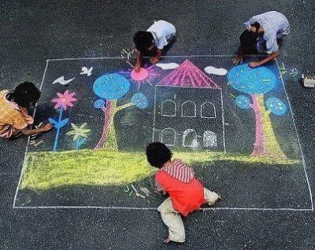
ÖZEL EĞİTİMİN TEMEL İLKELERİ
573- KHK
Özel eğitimi gerektiren tüm bireyler ilgi, istek, yeterlilik ve yetenekleri doğrultusunda ve ölçüsünde özel eğitim hizmetlerinden yararlandırılır.

Slide 8
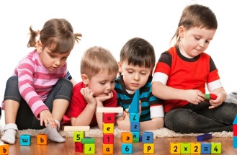
ÖZEL EĞİTİMİN TEMEL İLKELERİ
573- KHK
Özel eğitime erken başlamak esastır.
Bireyin özrünün erken farkına varılması
Tanının erken konması
Eğitime erken başlanması

Slide 9
ÖZEL EĞİTİMİN TEMEL İLKELERİ
573- KHK
Özel eğitim hizmetleri özel eğitim gerektiren bireyleri sosyal ve fiziksel çevrelerinden mümkün olduğu kadar ayırmadan planlanır ve yürütülür.
Özel eğitim gerektiren bireylerin eğitsel performansları dikkate alınarak amaç, muhteva ve öğretim süreçlerinde uyarlamalar yapılarak diğer bireylerle birlikte eğitilmelerine öncelik verilir.

Slide 10
ÖZEL EĞİTİMİN TEMEL İLKELERİ
573- KHK
Özel eğitim gerektiren bireylerin her tür ve kademedeki eğitimlerinin kesintisiz sürdürülebilmesi için her türlü rehabilitasyonlarını sağlayarak kurum ve kuruluşlarla iş birliği yapılır.

Slide 11
ÖZEL EĞİTİMİN TEMEL İLKELERİ
573- KHK
Özel eğitim gerektiren bireyler için bireysel eğitim planı geliştirilmesi ve eğitim programlarının bireyselleştirilerek uygulanması esastır. Bu ilke, özel eğitimin bireyin ihtiyaçlarından hareketle planlanarak yürütülmesini öngörmekte, bu amaçla her birey için ayrı ayrı bireyselleştirilmiş eğitim planı yapılmasını ve çerçeve programlarının uygulanmasını esas kabul etmektedir.

Slide 12
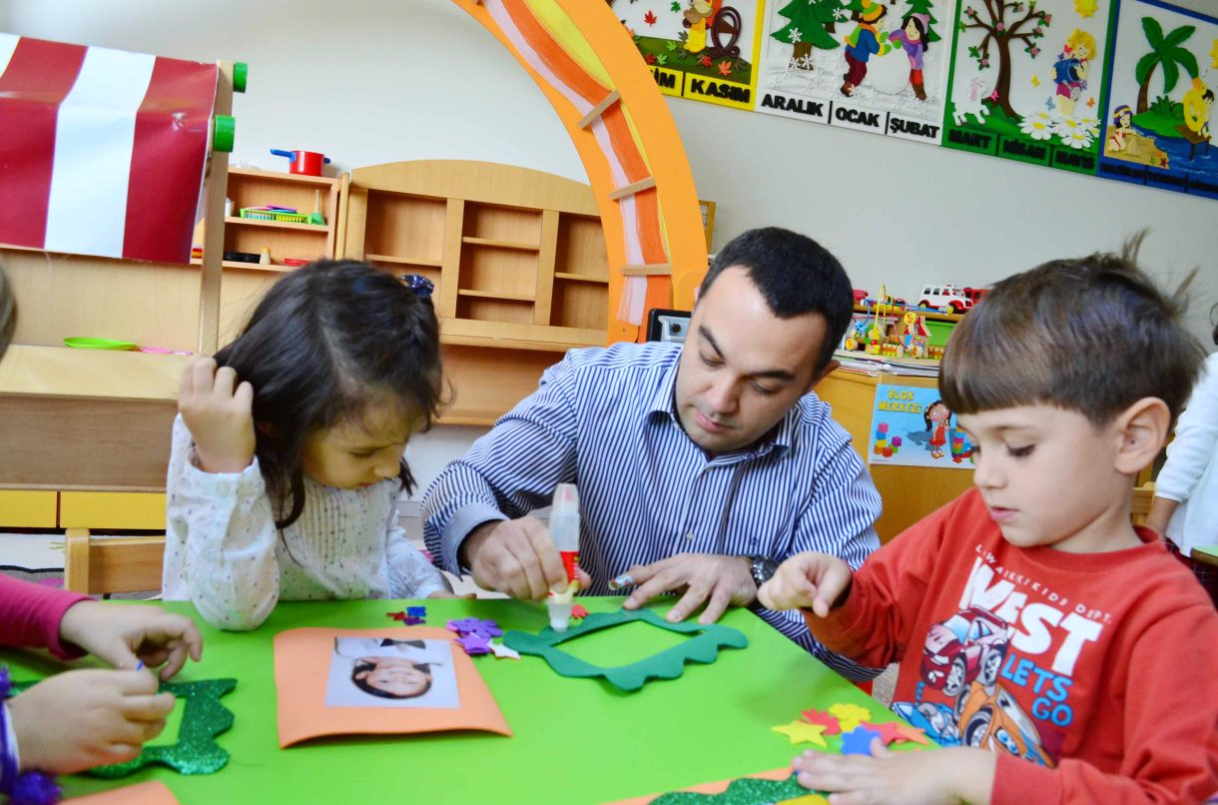
ÖZEL EĞİTİMİN TEMEL İLKELERİ
573- KHK
Ailelerin özel eğitim sürecinin her boyutuna aktif katılımlarının sağlanması esastır. Bu ilke, özel eğitim gerektiren bireylerin eğitimlerinde ailelerin rolünü vurgulamakta ve onların aktif katılımının sağlanmasını gerekli görmektedir. Bu çerçevede aileler tanılama dâhil, eğitimin her aşamasına katılacak ve söz sahibi olacaktır.

Slide 13
ÖZEL EĞİTİMİN TEMEL İLKELERİ
573- KHK
Özel eğitim politikalarının geliştirilmesinde özel eğitim gerektiren bireylerin örgütlerinin görüşlerine önem verilir. Çağdaş ülkelerde gönüllü kuruluşların eğitimdeki rollerinin giderek artma eğilimi göstermesinin bir yansıması olarak 9 özel eğitim politikalarının geliştirilmesinde ilgili gönüllü kuruluşların katılımı sağlanmaktadır.

Slide 14
ÖZEL EĞİTİMİN TEMEL İLKELERİ
573- KHK
Özel eğitim hizmetleri, özel eğitim gerektiren bireyleri toplumla etkileşim ve karşılıklı uyum sağlama sürecini kapsayacak şekilde planlanır. Bu ilke, özel eğitim gerektiren bireylerin okul ve okul dışı eğitimlerinin bir bütünlük içerisinde planlanmasını öngörmekte, ayrıca söz konusu bireylerin topluma uyumları ile toplumun onlarla birlikte yaşama becerilerini geliştirme (karşılıklı uyum) yaklaşımı benimsenmektedir.

Slide 15
HATAY REHBERLİK VE ARAŞTIRMA MERKEZİ
ÖZEL EĞİTİMİN YASAL DAYANAKLARI
Özel eğitim ihtiyacı olan bireyler için zorunlu eğitim okul öncesi dönemden başlayarak ortaöğretimi de kapsayacak şekilde düzenlenmiştir. Özel eğitim ihtiyacı olan bireylerin eğitim hakkı ilk olarak Türkiye Cumhuriyeti Anayasası olmak üzere yasalar ve uluslararası sözleşmelerle güvence altına alınmıştır.

Slide 16
ÖZEL EĞİTİMİN YASAL DAYANAKLARI
Türk milli eğitimini düzenleyen genel esaslar doğrultusunda özel eğitimle ilgili yasal dayanakları 222 Sayılı İlköğretim ve Eğitim Kanunu, 1739 Sayılı Milli Eğitim Temel Kanunu, 3308 sayılı Meslek Eğitim Kanunu, 5378 sayılı Engelliler Hakkında Kanun, ve 573 Sayılı Kanun Hükmünde Kararname’si oluşturmaktadır.

Slide 17
ÖZEL EĞİTİMİN YASAL DAYANAKLARI
Eğitim Hakkı
Hiçbir gerekçeyle özürlülerin eğitim alması engellenemez. Özel gereksinimli çocuklara, gençlere ve yetişkinlere, özel durumları ve farklılıkları dikkate alınarak, bütünleştirilmiş ortamlarda ve özel gereksinimi olmayanlarla eşit eğitim imkânı sağlanır.” ibaresi yer almaktadır.
5378 Sayılı Özürlüler Kanunu

Slide 18
ÖZEL EĞİTİMİN YASAL DAYANAKLARI
Bu dayanaklar ile birlikte Türkiye’de özel eğitim hizmetlerini 30471 Sayılı 7 Temmuz 2018 Tarihli Özel Eğitim Hizmetleri Yönetmeliği Belirler.

Slide 19
ÖZEL EĞİTİMİN YASAL DAYANAKLARI
Zihinsel yetersizlik
Özel öğrenme güçlüğü
Dil ve konuşma güçlüğü
Duygusal ve Davranış Bozukluğu
İşitme yetersizliği
Görme yetersizliği
Görme yetersizliği
Süreğen hastalığı
Üstün yetenekli
Dikkat eksikliği ve hiperaktivite bozukluğu
Ortopedik yetersizliği
Birden fazla yetersizliği
Bu yönetmelikte özel eğitim ihtiyacı olan bireylerin sınıflandırılması tablodaki gibi düzenlenmiştir.

Slide 20
ÖZEL EĞİTİMİN YASAL DAYANAKLARI
Özel Eğitim Hizmetleri Yönetmeliği tanı grupları ile ilgili sınıflandırmalar doğrultusunda eğitim hakları ve eğitim ortamları düzenlenmiştir. Özel eğitim gereksinimli öğrenciler eğitim öğretim ortamlarından kaynaştırma eğitimi, özel eğitim sınıfı eğitimi, Eğitim Uygulama Merkezi Eğitimi, Mesleki ve Teknik İş Uygulama Merkezi Eğitimi şeklinde yararlanabilirler.

Slide 21
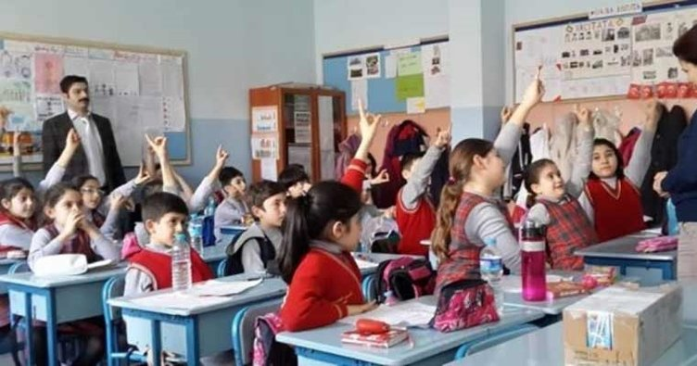
ÖZEL EĞİTİMİN YASAL DAYANAKLARI
Yine özel eğitim hizmetleri yönetmeliği doğrultusunda özel eğitim öğrencilerinin eğitime erişimlerini sağlamak üzere yerleşim yerinin özellikleri, ulaşım imkanları ve bireylerin sayısı dikkate alınarak özel eğitim okulları açılabilir.

Slide 22
BÜTÜNLEŞTİRME
Özellikleri ne olursa olsun her çocuğun eğitim olanaklarına eşit oranda erişimi 21. yüzyılda pek çok devletin ulusal bir politikası haline gelmiştir. Herkesin öğrenme yetisine sahip olduğu, hiç kimsenin ırkı, kültürel geçmişi, sosyoekonomik statüsü, fiziksel ya da zihinsel engelleri nedeniyle eğitim hakkından yoksun bırakılamayacağı ülkelerin yasal düzenlemelerinde yer almaktadır.

Slide 23
BÜTÜNLEŞTİRME
Günümüzde ülkemizde dahil olmak üzere pek çok ülkenin kalkınma hedefleri arasında özel eğitim ihtiyacı olan bireylerin gerekli özel eğitim tedbirlerinin alınması yoluyla en az sınırlandırılmış ortamlar olan genel eğitim sınıflarında normal gelişim gösteren akranları ile bir arada eğitim almalarını sağlamak ile ilgili hedefler bulunmaktadır.

Slide 24
BÜTÜNLEŞTİRME
Söz konusu durum T.C. Kalkınma Bakanlığı tarafından hazırlanan Onuncu Kalkınma Planı’nda “Özel eğitime gereksinim duyan engel­lilerin ve özel yetenekli bireylerin, bütün­leştirme eğitimi doğrultusunda, uygun or­tamlarda eğitimlerinin sağlanması amacıyla beşeri ve fiziki altyapı güçlendirilecektir.” şeklinde belirtilmiştir.

Slide 25
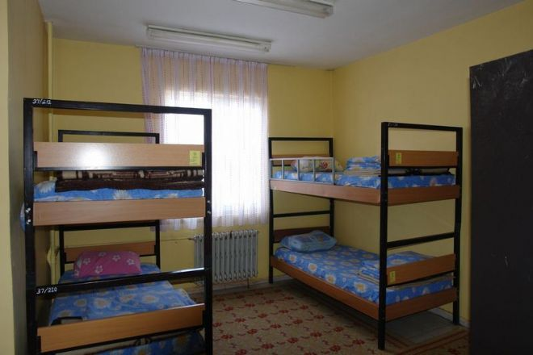
BÜTÜNLEŞTİRME
Tarihsel süreç içinde özel eğitim ihtiyacı olan bireylerin eğitimlerinin gerçekleştirildiği ilk ortamlar ayrı yatılı/gündüzlü özel eğitim okulları iken, bugün tüm dünyada ve ülkemizde kaynaştırma/bütünleştirme eğitimi daha fazla kabul görmüş ve benimsenmiş bulunmaktadır .

Slide 26
BÜTÜNLEŞTİRME
Bütünleştirme, her birey için bireysel farklılıkları ne olursa olsun, sosyal, kültürel, eğitimsel, yaşamsal aktivite ve fırsatlardan tüm toplum üyelerinin eşit düzeyde yararlanmasını öngören bir üst kavram olup, içerik olarak çok boyutlu ele alınması gerekmektedir.

Slide 27
BÜTÜNLEŞTİRME
Her çocuğun bireysel özellikleri ve ihtiyaçlarını dikkate alan eğitim-öğretim planlaması, öğretim programları ve materyallerinin oluşturulması/uyarlanması, eğitim ortamlarının düzenlenmesi ve uygun eğitim ortamlarında eğitim olanaklarına erişimde toplumun tüm bireyleri ile eşit düzeyde erişim fırsatları sunulması gibi pek çok alan bütünleştirmenin kavramı içinde yer almaktadır.

Slide 28
BÜTÜNLEŞTİRME
Örneğin;
Herkes için kabul görme, saygı ve hoşgörü,
Toplum içinde bir bütünlük, fırsat eşitliği,
Farklılıkların daha fazla tanınması ve farklılıkları anlamaya çalışma,
Tüm alanlarda olanaklara kolayca ulaşılabilirlik,

Slide 29
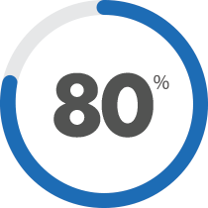
ÖZEL EĞİTİMİN YASAL DAYANAKLARI
Millî Eğitim Bakanlığı Millî Eğitim İstatistiklerinde yer alan verilere göre zorunlu öğrenim çağında olan özel eğitim ihtiyacı olan öğrencilerin yaklaşık % 80’i eğitimlerini kaynaştırma/bütünleştirme yoluyla eğitim uygulaması kapsamında sürdürmektedir.

Slide 30
BÜTÜNLEŞTİRME
Özel eğitim ihtiyacı olan bireylerin bütünleştirilmiş eğitim ortamlarında eğitim ve öğretimlerine devam etmeleri, toplumun daha geniş kesimleriyle kaynaşmalarını kolaylaştırmakta, toplumun bu bireylere yönelik olumsuz tutumlarının değişmesini sağlamakta ve dolayısıyla daha fazla sosyal bütünleşme imkanını da beraberinde getirmektedir.

Slide 31
Özel eğitim ihtiyacı olan çocuklar açısından;
BÜTÜNLEŞTİRME
Kendine güvenir,
Cesareti artar,
Sorumluluk alma bilinci değişir,
Sosyal uyum ve akademik başarısı artar,
Topluma kabulü artar,
Etkin sosyal iletişim, etkin katılım, işbirliği ve toplumsal yaşam ve uyum becerileri kazanırlar,
Ortak yaşam alanlarında birlikte yaşamayı öğrenirler.

Slide 32
BÜTÜNLEŞTİRME
Normal gelişim gösteren akranlar açısından;
Özel eğitim ihtiyacı olan akranlarına karşı,
Önyargıları azalır,
Hoşgörü gösterirler,
Ortak yaşam alanlarında birlikte yaşamayı öğrenirler,
Farklı özellikleri olan bireyleri tanıma olanakları artar,
Koşulsuz kabule uygun davranış gösterirler.

Slide 33
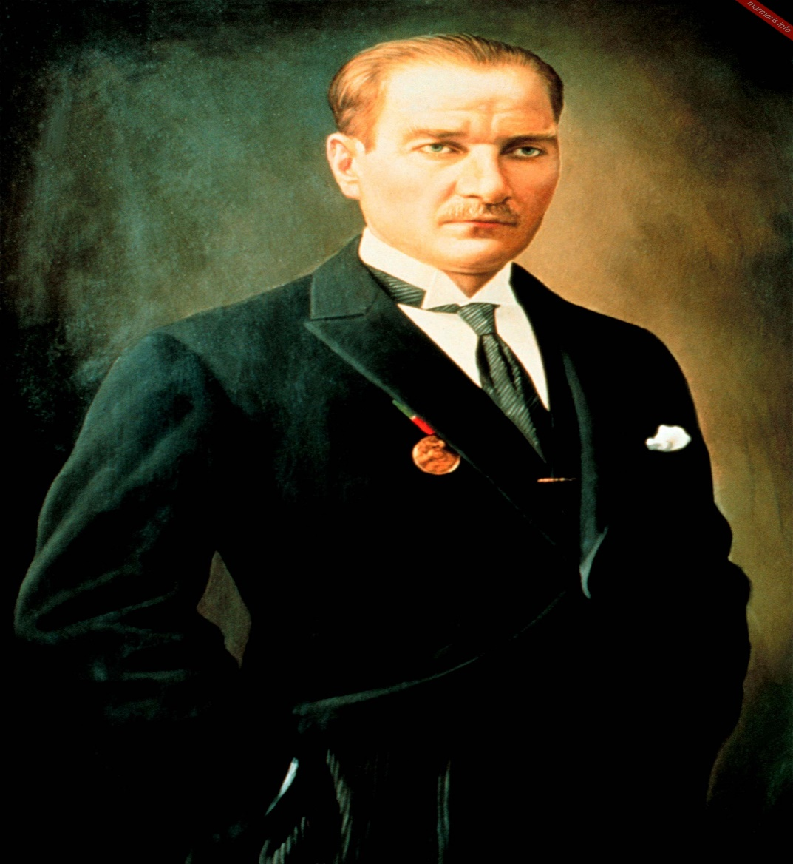
HATAY REHBERLİK VE ARAŞTIRMA MERKEZİ
EĞİTİMDE FEDA EDİLECEK FERT YOKTUR
MUSTAFA KEMAL ATATÜRK

Slide 34
HATAY REHBERLİK VE ARAŞTIRMA MERKEZİ
TEŞEKKÜRLER
SEYHAN YILMAZ
HATAY REHBERLİK VE ARAŞTIRMA MERKEZİ MÜDÜRÜ

